Slide 1

Chương trình quản lý sinh viên

Slide 2

THÀNH VIÊN NHÓM 9
-Vũ Minh Hiếu
-Trịnh Bùi Duy Nguyên
-Phạm Vũ Ngọc Trọng
-Tô Đức Thành

Slide 3
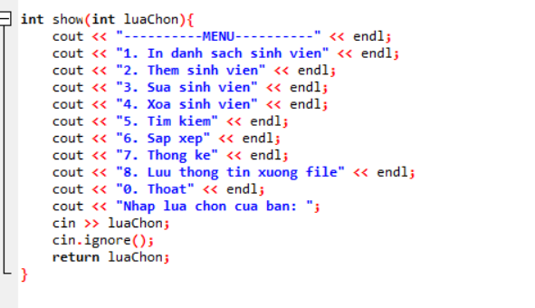
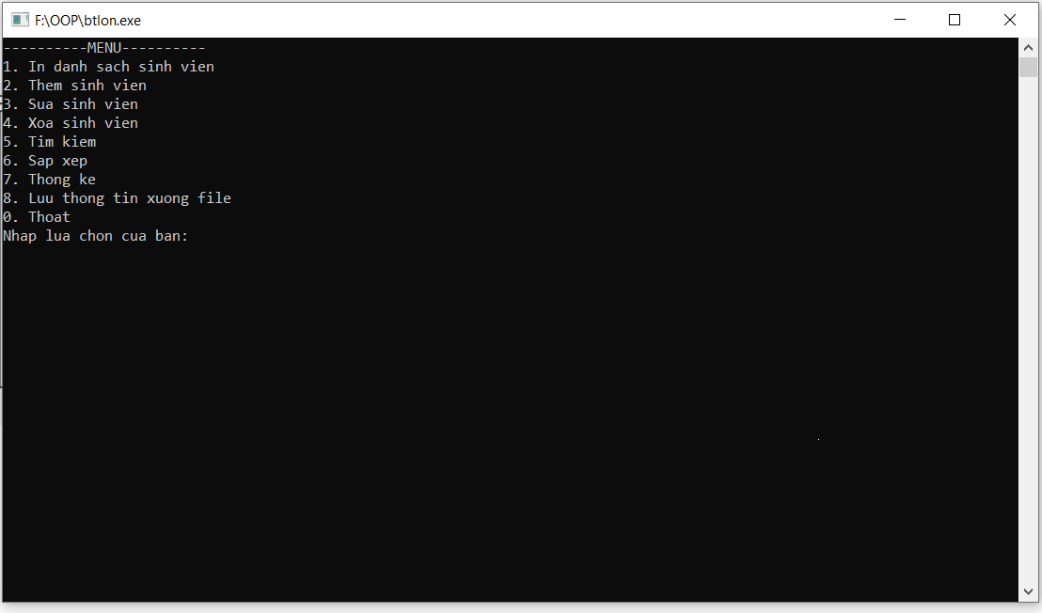
Code Menu
In ra màn hình

Slide 4
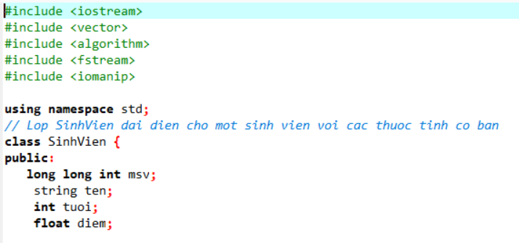
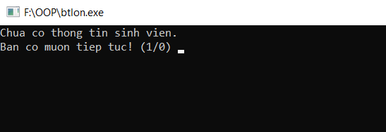
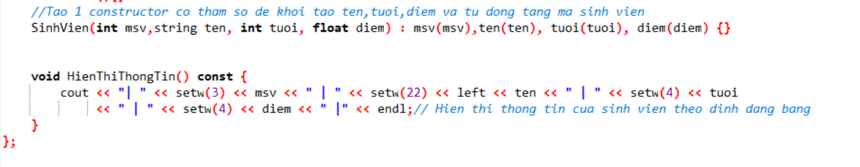
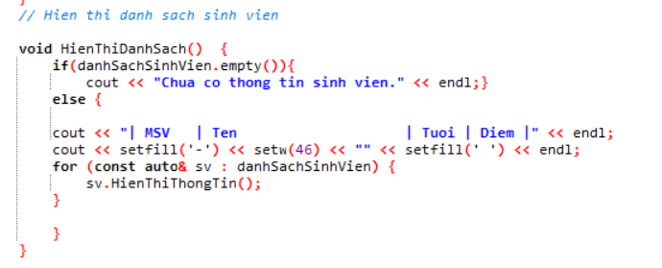
Khai báo lớp Sinh viên
- Chưa có thông tin của sinh viên thì sẽ báo chưa có thông tin sinh viên:
+ Nhấn 1 để tiếp tục về lại menu để nhấn 2 thêm thông tin sinh viên
Hiển thị thông tin Sinh viên dưới dạng cột

Slide 5
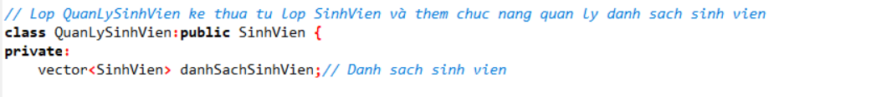
Lớp quản lý Sinh viên

Slide 6
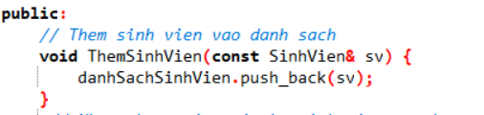
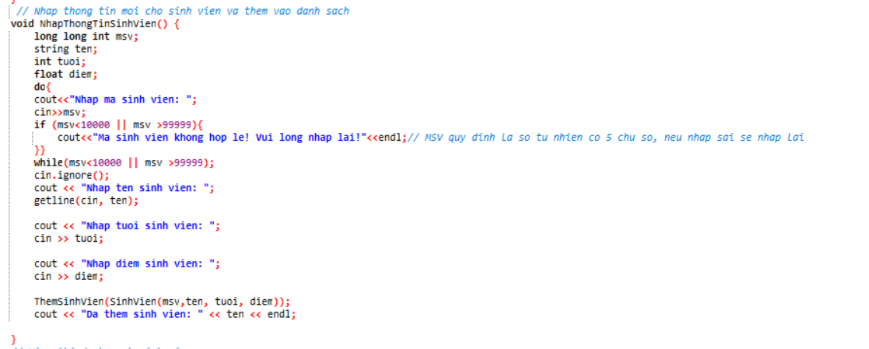
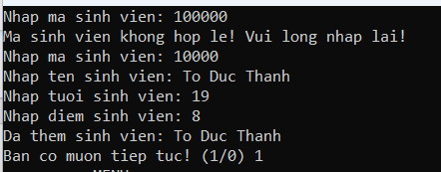
Hàm thêm Sinh viên vào danh sách
Hàm nhập thông tin Sinh viên
Kết quả

Slide 7
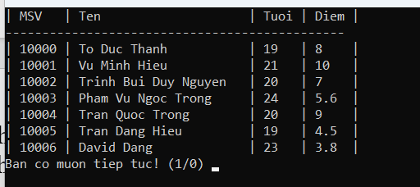
- Sau khi đã thêm thông tin sinh viên nhấn 1 để quay lại menu và nhấn 1 để xem danh sách mình đã thêm
- Nhấn 1 để quay lại menu để sử dụng các chức năng khác.

Slide 8
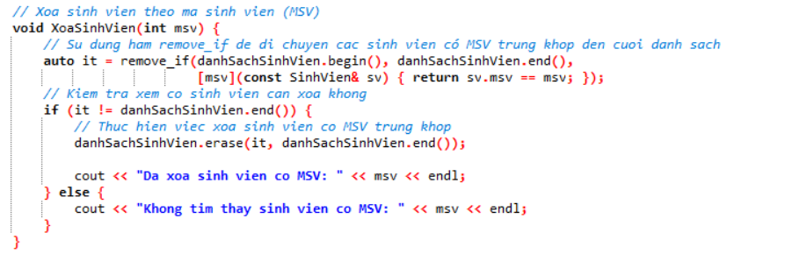
Hàm xóa sinh viên

Slide 9
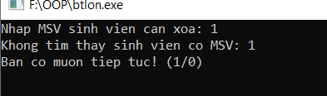
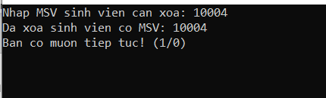
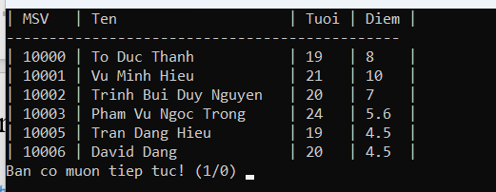
Kết quả
Khi nhập sai mã sinh viên
Khi nhập đúng mã sinh viên
Danh sách sinh viên sau khi xóa

Slide 10
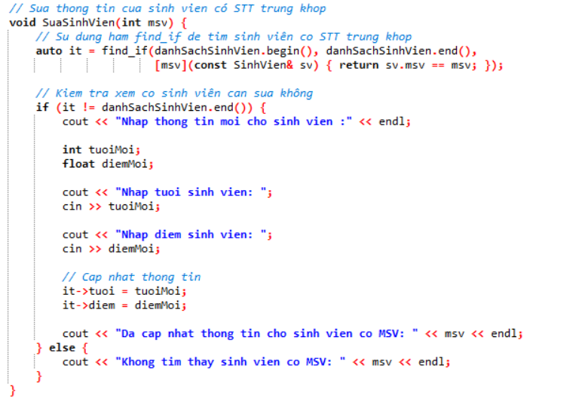
Hàm sửa thông tin sinh viên

Slide 11
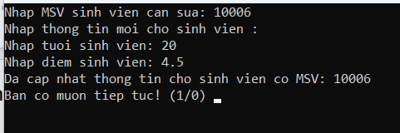
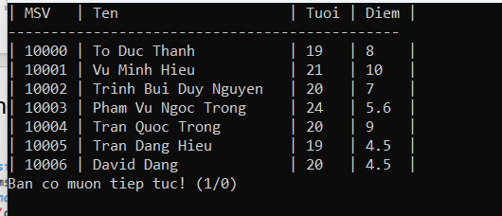
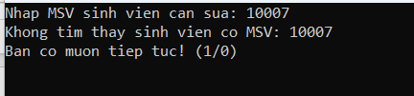
Nhập thông tin cần sửa
Nhập sai msv thì sẽ không tìm thấy
Nhấn 1 để xem thông tin sinh viên đã được sửa

Slide 12
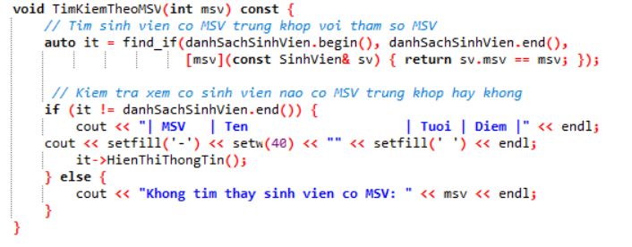
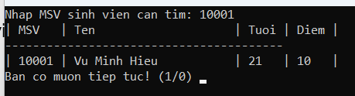
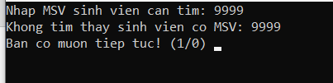
Hàm tìm kiếm sinh viên
Nhập sai mã sinh viên
Nhập đúng mã sinh viên cần tìm

Slide 13
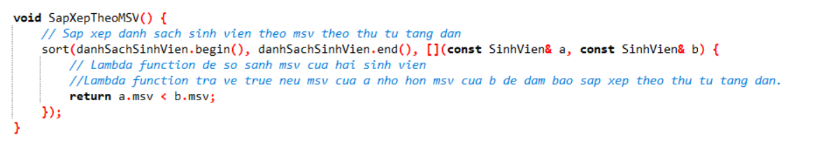
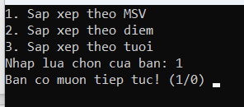
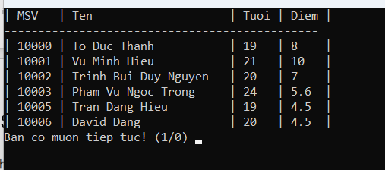
Hàm sắp xếp theo Mã sinh viên
Sau khi chọn sắp xếp theo MSV nhập số 1 để quay ra menu và chọn 1 để xem danh sách đã được sắp xếp theo MSV

Slide 14
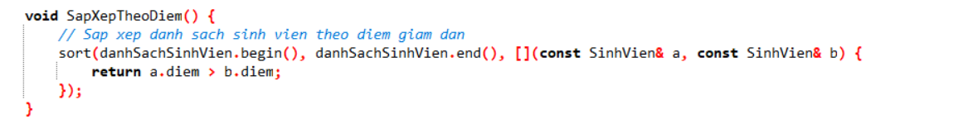
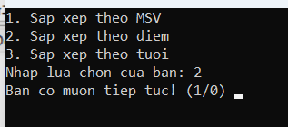
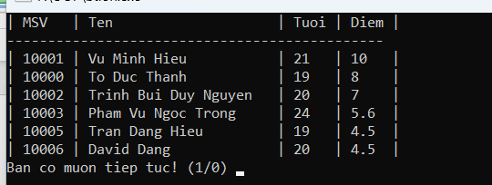
Hàm sắp xếp theo điểm
Nhập số 1 để quay ra menu rồi chọn 1 để xem danh sách đã được sắp xếp theo điểm theo thứ tự giảm dần

Slide 15
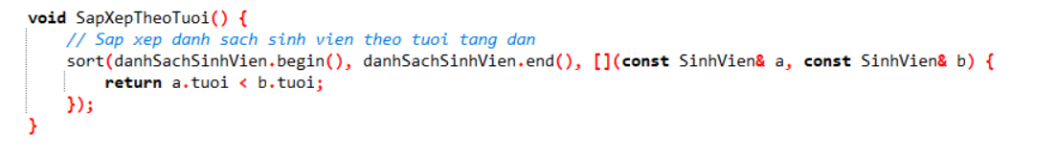
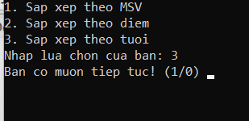
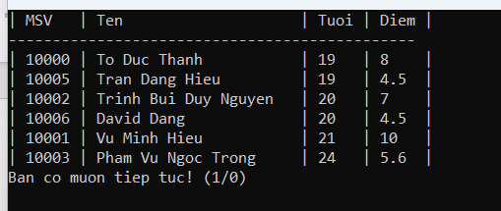
Hàm sắp xếp theo tuổi
Nhập số 1 để quay ra menu rồi chọn 1 để xem danh sách đã được sắp xếp theo tuổi theo thứ tự tăng dần

Slide 16
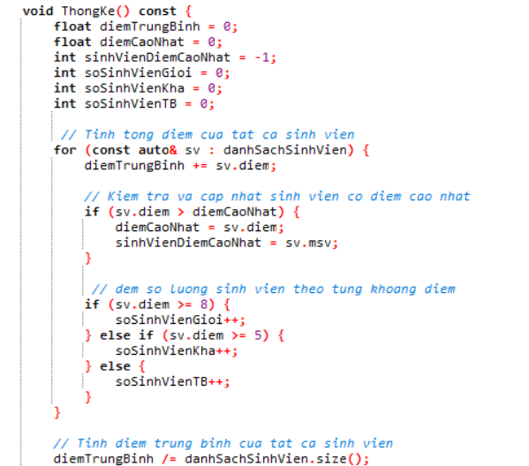
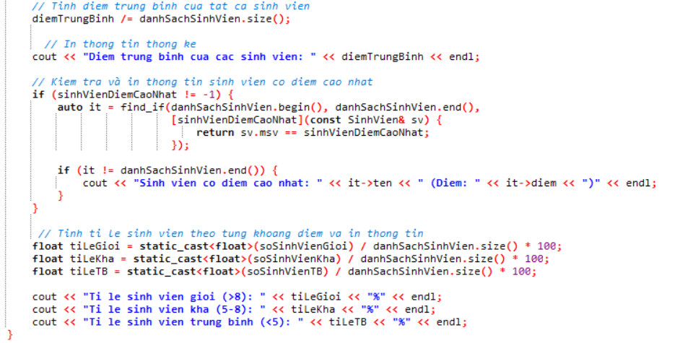
Hàm thống kê

Slide 17
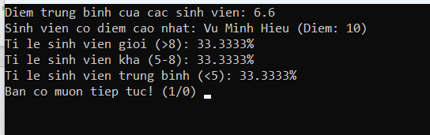
Sau khi nhấn chọn 7 màn hình sẽ hiển thị thống kê điểm của sinh viên

Slide 18
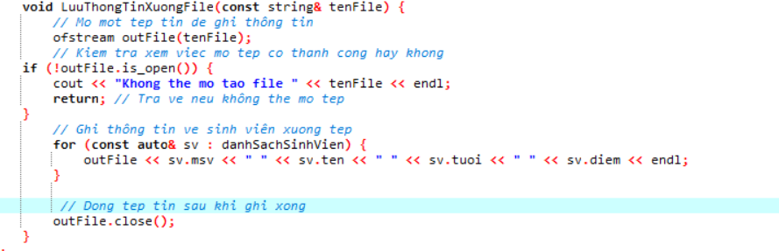

Hàm lưu file

Slide 19
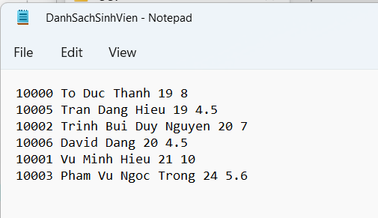
Sau khi đã ấn lưu file thì file đó sẽ được xuất ra nơi mà mình đã lưu Code C++

Slide 20
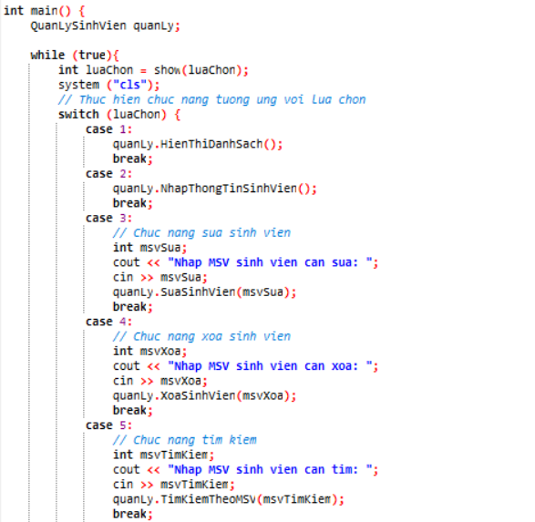
Hàm int main

Slide 21
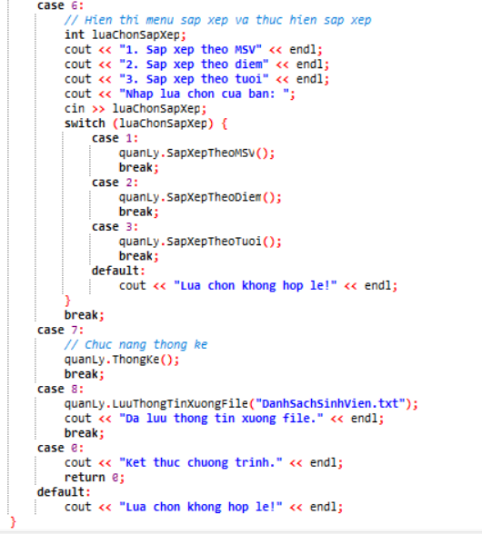
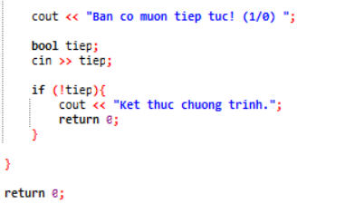

Slide 22



THANK YOU
Nhóm trưởng
Vũ Minh Hiếu
0337007704
hvuminh998@gmail.com
Github
https://github.com/Mhieuu/BaiTapLon_OOP_Nhom9

